Slide 1


TRƯỜNG MẦM NON VIỆT HƯNG
LĨNH VỰC PHÁT TRIỂN NGÔN NGỮ
LQVH: Thơ “ Cháu chào ông”
Lứa tuổi: Nhà trẻ

Slide 2
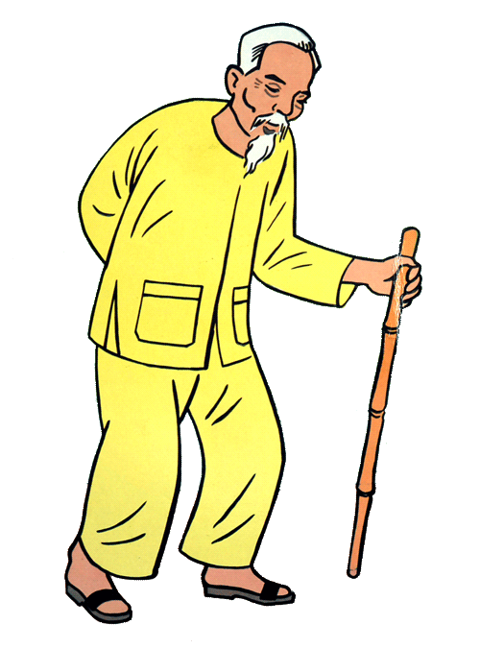
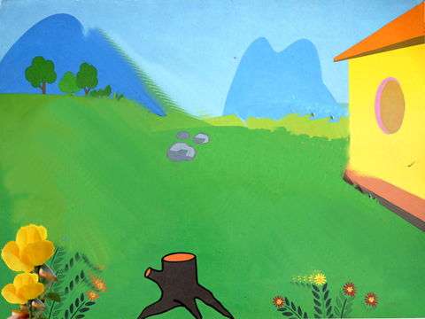

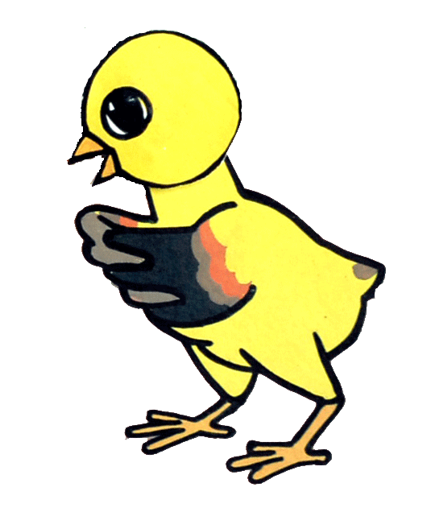



Slide 3


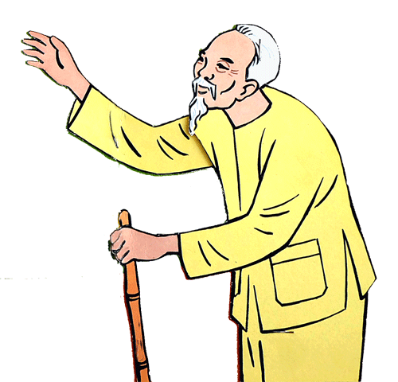




Slide 4


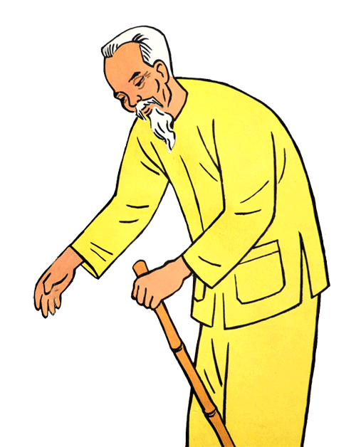
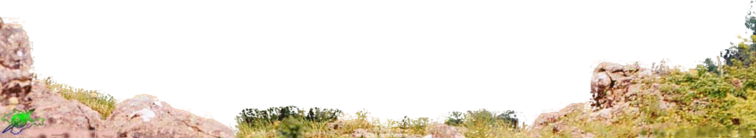



Slide 5
Trong truyên có những nhân vật nào?

Slide 6
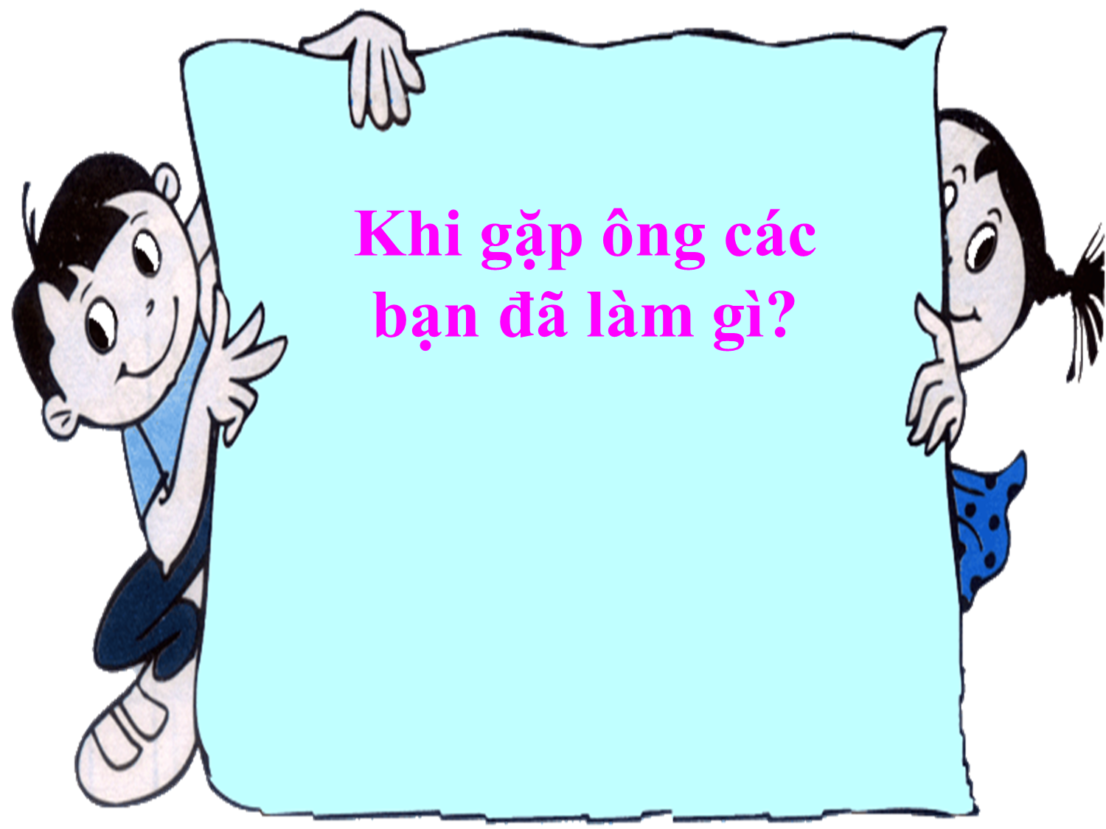

Slide 7
Gà con ngoan quá
Cháu chào ông ạ

Slide 8
Cháu chào ông ạ
Bạn chim ngoan quá

Slide 9
Cóc vàng ngoan quá
Cháu chào ông ạ

